Slide 1

“USO Y PROCESAMIENTO DEL SISTEMA ESCÁNER LÁSER PARA EL MODELAMIENTO 3D DE DATOS GEOESPACIALES EN LAS ÁREAS DE LA CONSTRUCCIÓN, PATRIMONIO CULTURAL Y ESPELEOLOGÍA”
TESISTAS: VELASTEGUI j. Director: Ing. Oswaldo padilla
Guerrero F. codirector: ing. Alexander robayo

Slide 2
antecedentes
En el manejo de datos geoespaciales se ha trabajado con sistemas CAD, siendo estos útiles para tratar de simular ambientes virtuales
Esta tecnología no ha sido la más eficiente para obtener una adecuada simulación de la realidad en diferentes áreas
Actualmente la tecnología de punta en modelamientos 3D son los sistemas escáner láser que surgieron en Europa

Slide 3
IDENTIFICACIÓN DEL PROBLEMA
Construcción
Falencias al momento de realizar un levantamiento de construcciones con precisión y alto nivel de detalle
Espeleología
Falta de acceso y fragilidad del entorno para realizar un levantamiento subterráneo
Patrimonio Cultural
Patrimonio Cultural no se tiene registros fidedignos; lo cual es esencial para su manejo y posterior restauración

Slide 4
justificaciÓn
Permite una comparación adecuada de estas estructuras existentes con los planos de construcción
Dentro del entorno natural subterráneo, ésta es una solución ideal para realizar modelos virtuales de sus inaccesibles áreas debido a su rapidez en la captura de los datos
Esta tecnología revoluciona el campo del Patrimonio Cultural; debido a que permite la documentación íntegra y detallada de obras históricas y monumentos

Slide 5
UBICACIÓN GEOGRÁFICA
Edificio Administrativo
Escuela Politécnica del Ejército

Slide 6
UBICACIÓN GEOGRÁFICA
La iglesia de “La Compañía de Jesús”
Distrito Metropolitano de Quito

Slide 7
UBICACIÓN GEOGRÁFICA
La cueva “El Castillo”
Provincia de Napo, Cantón Tena, Parroquia Tena

Slide 8
OBJETIVOS Y METAS
Utilizar el sistema escáner láser para el modelamiento 3D de datos geoespaciales en las áreas de la Construcción, Patrimonio Cultural y Espeleología
Realizar el escaneo 3D de la parte externa de una edificación de interés arquitectónico utilizando el Faro Láser Scanner Focus^{3D} 120.
Generar un modelo tridimensional de la cueva “El Castillo” (Caverna de Toglo) ubicada a 5 kilómetros de distancia de Tena.
Realizar el escaneo 3D de la fachada externa de una edificación histórica del Patrimonio Cultural Ecuatoriano utilizando el Faro Láser Scanner Focus^{3D} 120.
Generar un modelo tridimensional de la fachada externa de la iglesia “La Compañía de Jesús”.
Generar un modelo tridimensional del Edificio Administrativo de la Escuela Politécnica del Ejército.
Realizar el escaneo y generar un entorno virtual de una cueva de interés general utilizando el Faro Láser Scanner Focus^{3D} 120.

Slide 9
Principios del escáner láser
LASER
"Luz amplificada por emisión estimulada de radiación"
Aparato electrónico que produce haces de luz intensa de un solo color y gran energía por emisión estimulada de radiación

Slide 10
TECNOLOGÍA ESCÁNER LÁSER
Los escáneres de FARO utilizan la tecnología láser para generar modelos tridimensionales detalladas de geometrías y entornos complejos en minutos
Alto rendimiento para la medición y documentación detallada con una intuitiva pantalla táctil de sencillo uso.

Slide 11
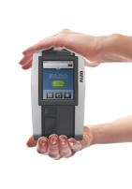
CARACTERÍSTICAS
Precisión de distancias de hasta ±2 mm, medición desde 0,6 m a 120 m
Velocidad de medición de hasta 976.000 puntos/s
Diseño ultra portátil
Batería integrada de iones de litio
Cámara a color integrada
Posee unas dimensiones de 24 x 20 x 10 cm y un peso de 5,0 kg.
Cambio de fase

Slide 12
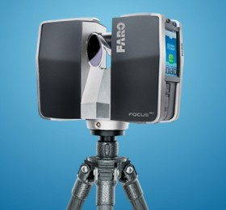
RIESGOS DERIVABLES
CLASE 3R
EXTREMA PRECAUCIÓN
La visión directa del haz es potencialmente peligrosa
Pueden causar daños oculares agudos y crónicos.

Slide 13
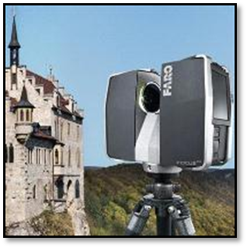
aplicaciones
Generar documentación conforme a obra
Obtener registros precisos de accidentes y escenas del crimen
Realizar estudios topográficos
Modelar estructuras de construcción conforme a su avance
Modelar tridimensionalmente el Patrimonio Cultural

Slide 14

PLANIFICACIÓN
Determinar los objetos
Análisis del área a levantar
Determinación de las posiciones óptimas del escáner láser
Determinación de las posiciones óptimas de los puntos de referencia
Gestión de los datos

Slide 15
Trabajo de campo
Estacionamiento del escáner
Almacenamiento de datos
Ajustes del escáner
Definición del área del escáner
Ajustes del escáner
Filtrado inicial

Slide 16
GENERACIÓN DE LOS MODELOS

Slide 17
SOFTWARE SCENE 5.1
Es una herramienta de software integral 3D para el procesamiento y la gestión de nubes de puntos destinada, diseñada especialmente para ver, administrar y trabajar con extensos datos de escaneos
Registro de escaneos (Creación manual y automática por correspondencia)
Exportación de puntos (Formato ASCII [.xyz])

Slide 18
SOFTWARE TRIMBLE REALWORKS 7.2
Es una herramienta que permite visualizar, explorar y manipular datos obtenidos por tecnologías de escaneo láser
Manipulación de datos (sampling y segmentation tools)
Modelación (mallas, entidades geométricas y nube de puntos)
Exportación (.dxf, .avi, .rwp)

Slide 19
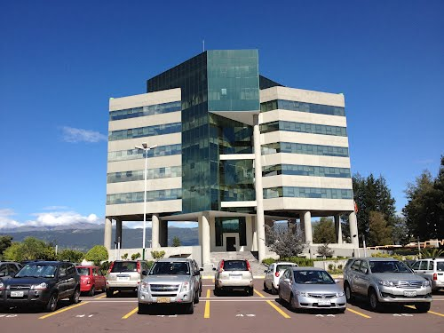
Edificio administrativo de la espe

Slide 20
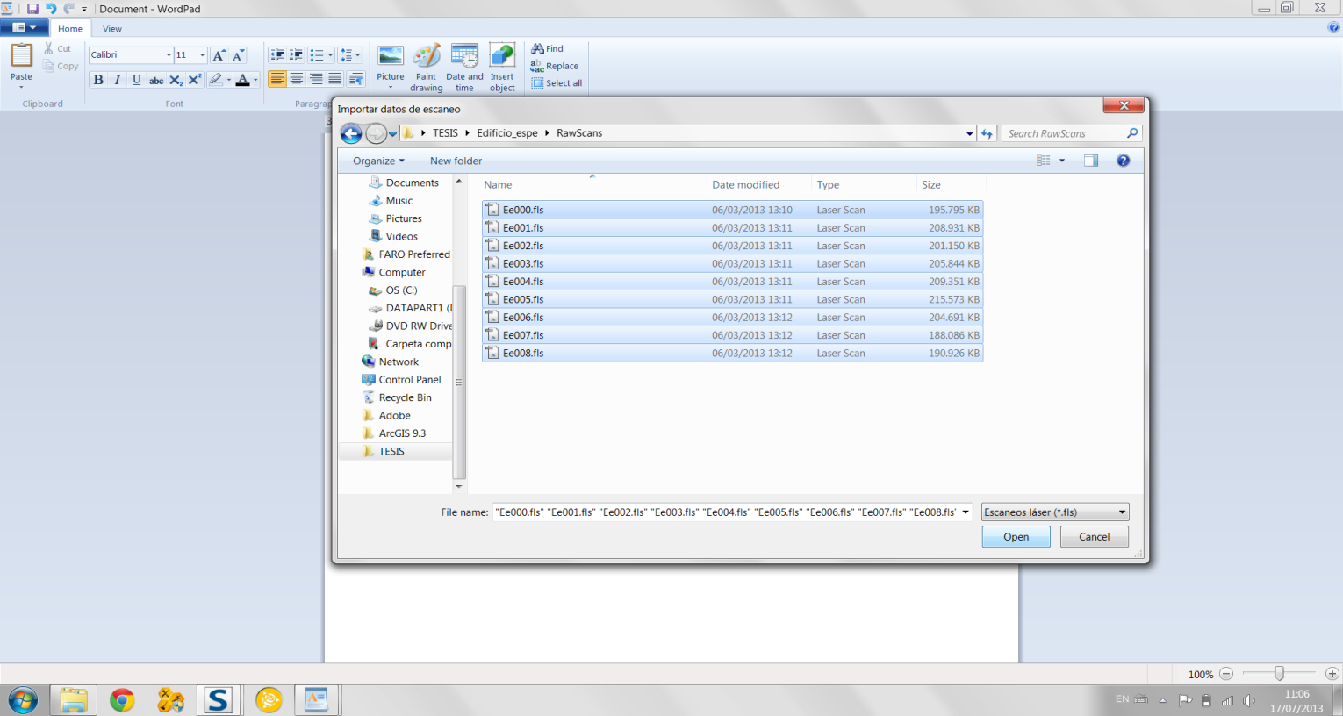
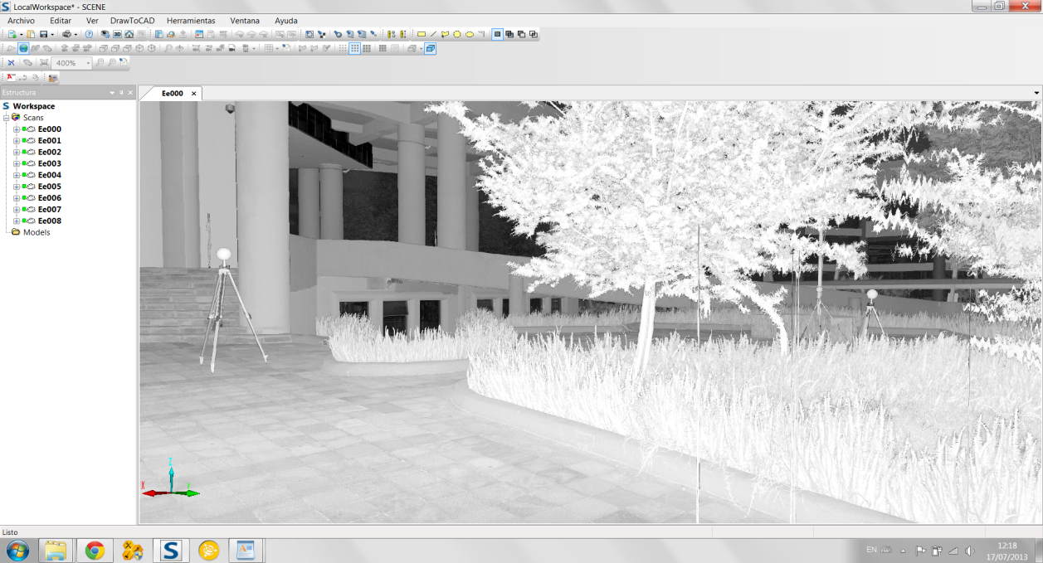
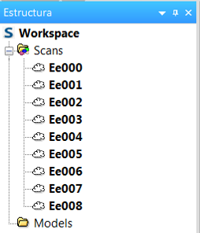
SCENE 5.1

Slide 21
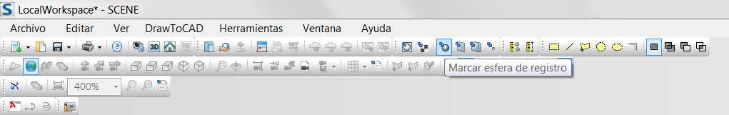
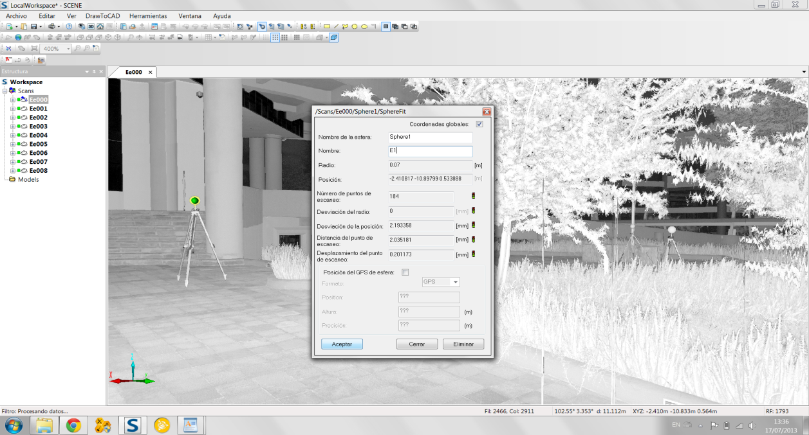
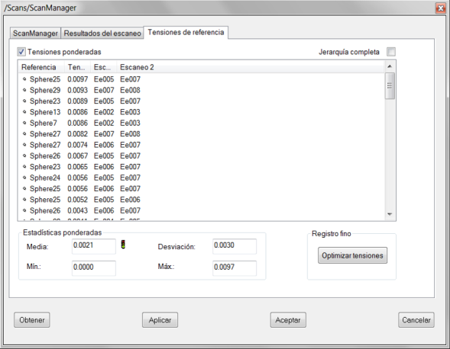
CREACIÓN MANUAL DE CORRESPONDENCIA

Slide 22
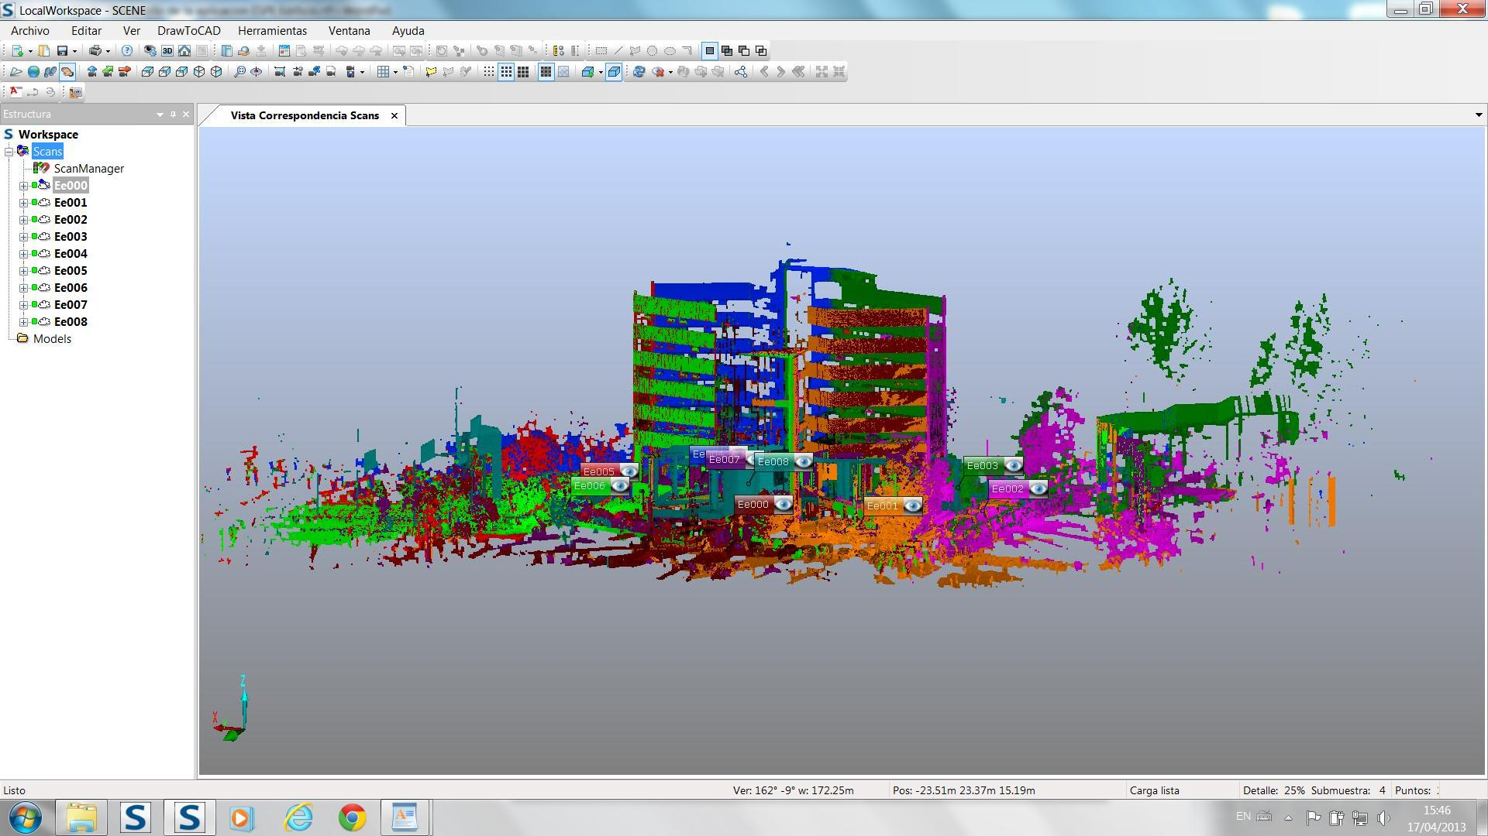
VISTA POR CORRESPONDENCIA

Slide 23
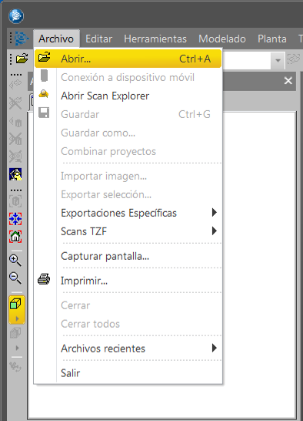
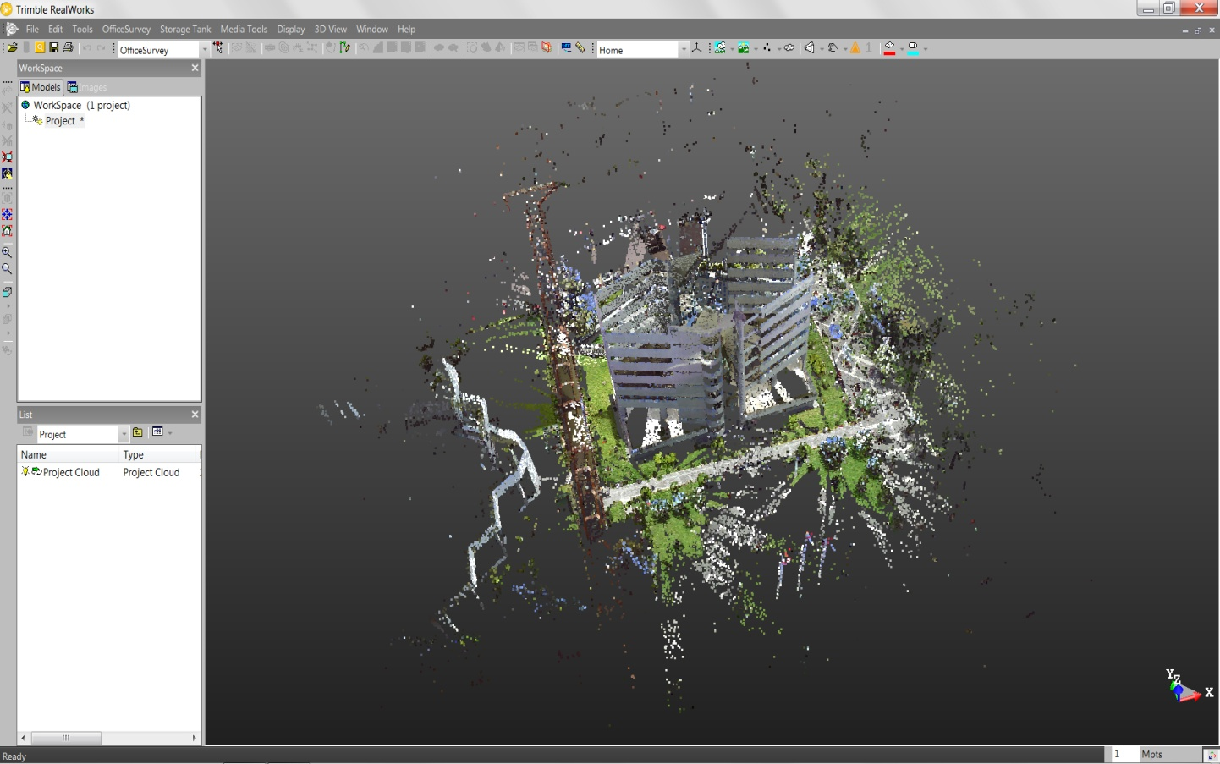
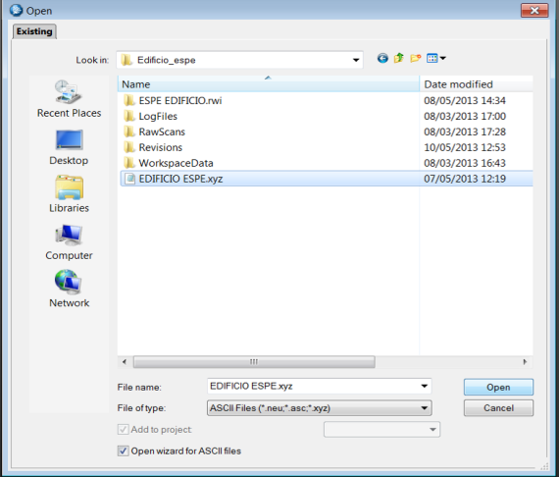
FORMATO ASCII (.XYZ)
TRIMBLE REALWORKS 7.2

Slide 24
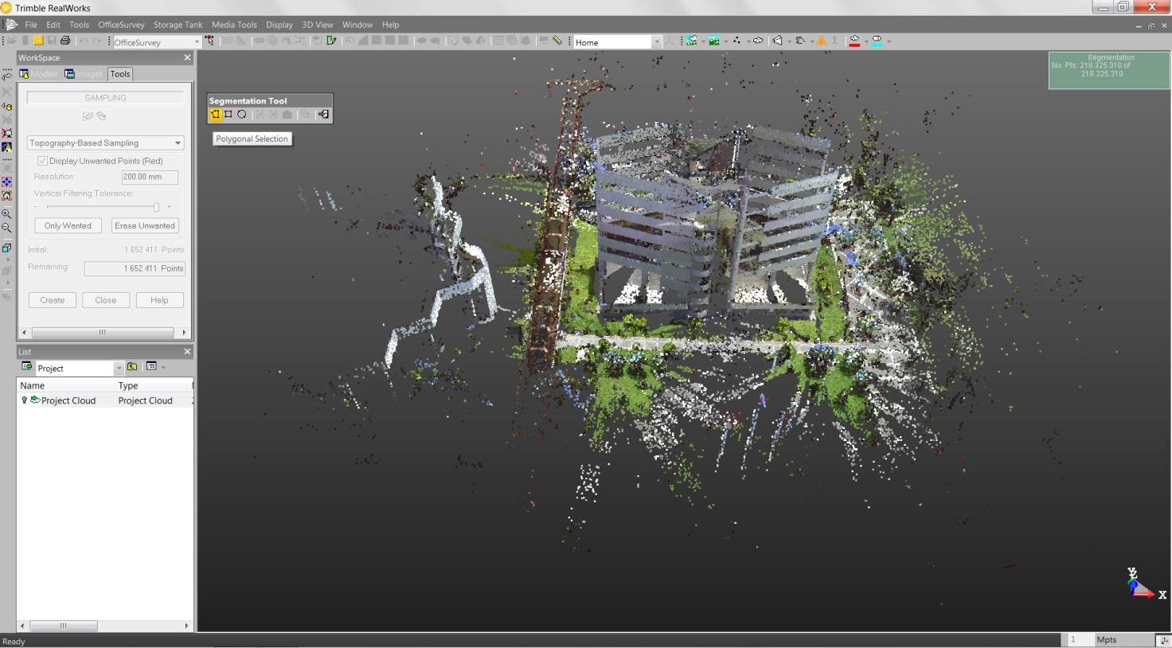
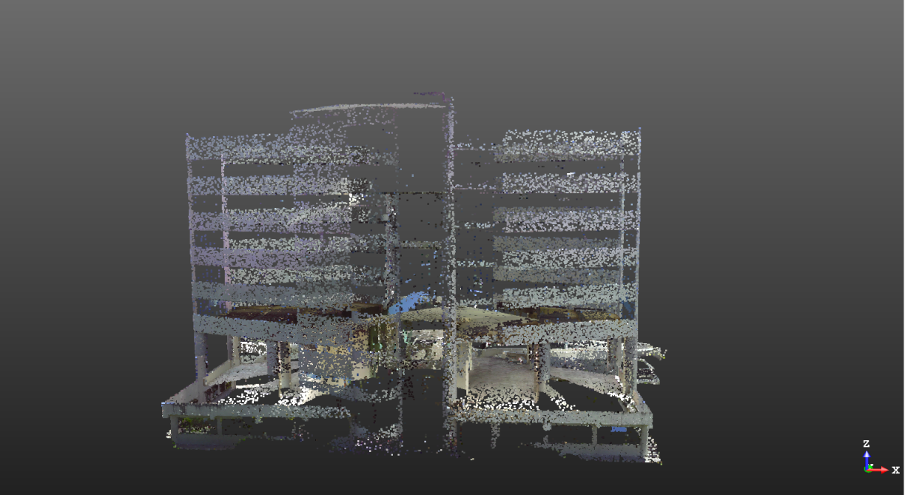
DEPURACIÓN DE LA NUBE DE PUNTOS

Slide 25
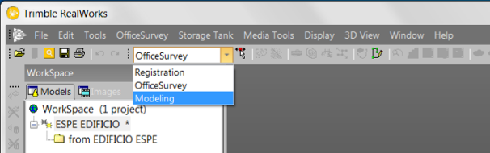
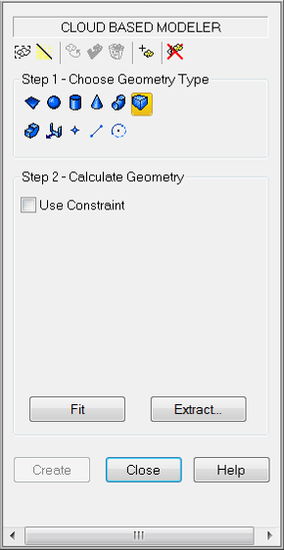
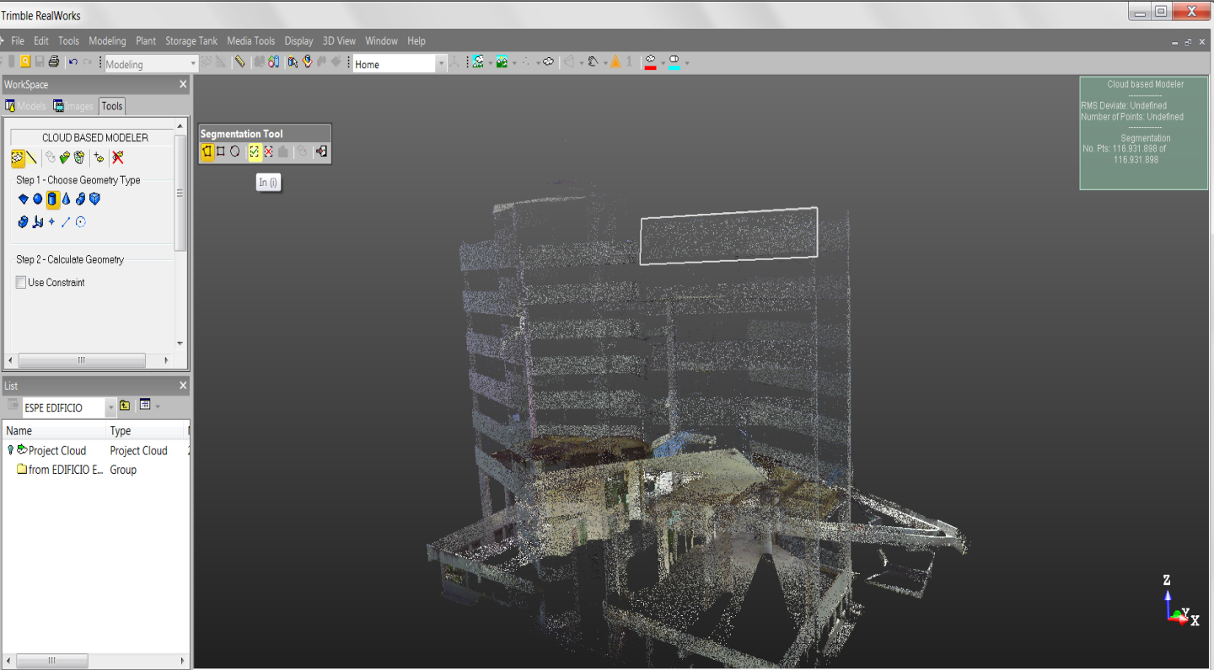
MODELACIÓN POR entidades Geométricas

Slide 26
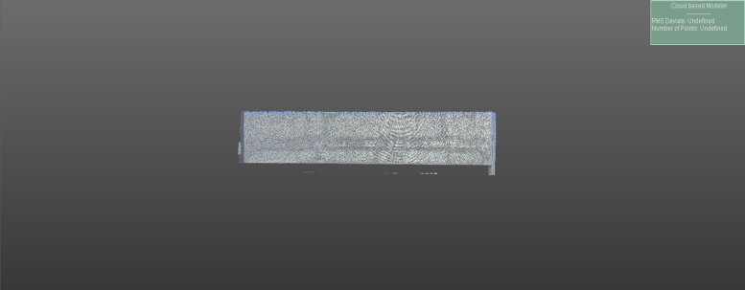
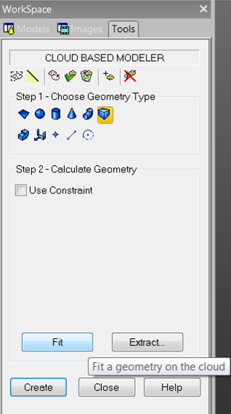
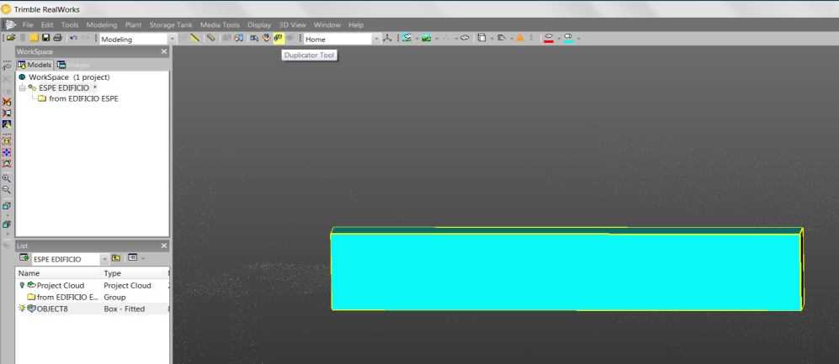
MODELACIÓN POR entidades Geométricas

Slide 27
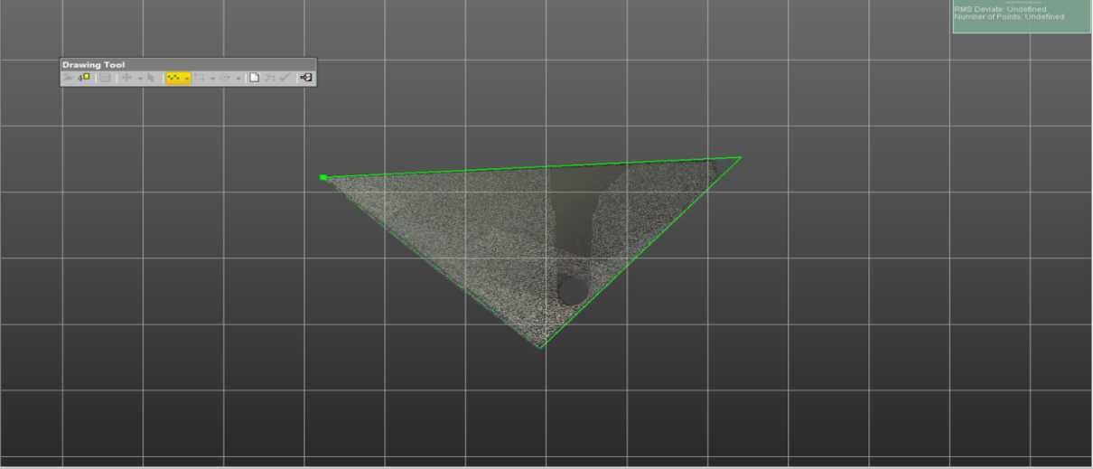
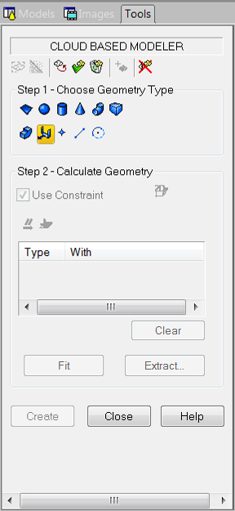
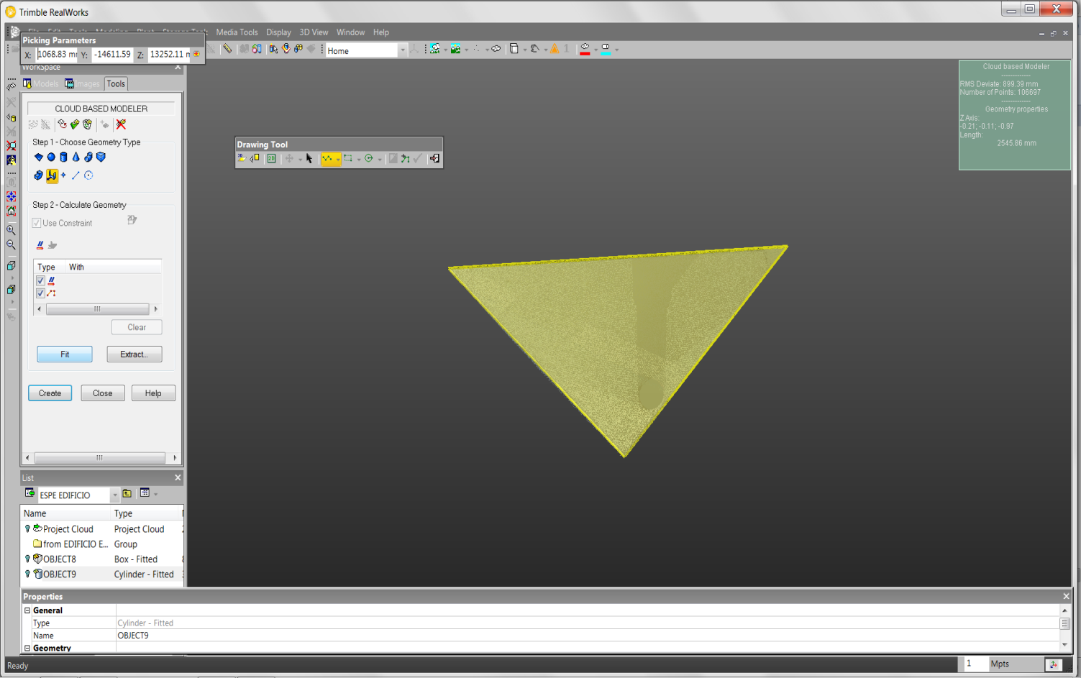
MODELACIÓN POR entidades Geométricas

Slide 28
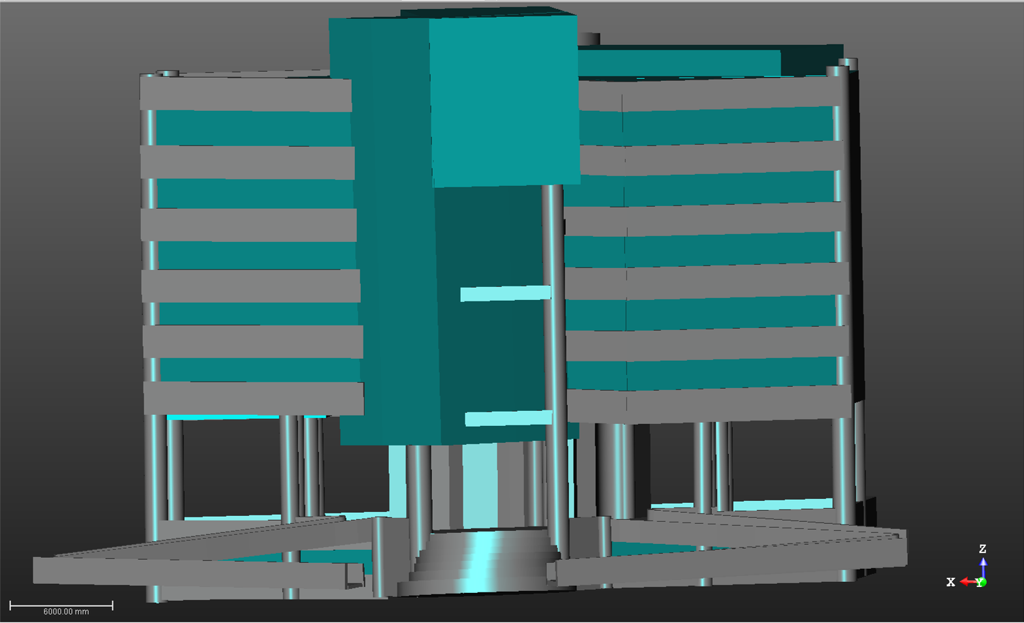
MODELO TRIDIMENSIONAL

Slide 29
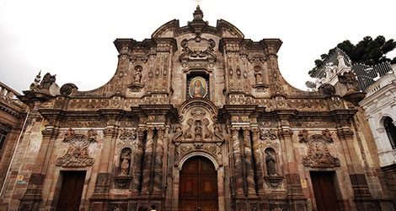
Fachada de la iglesia “la compañía”

Slide 30
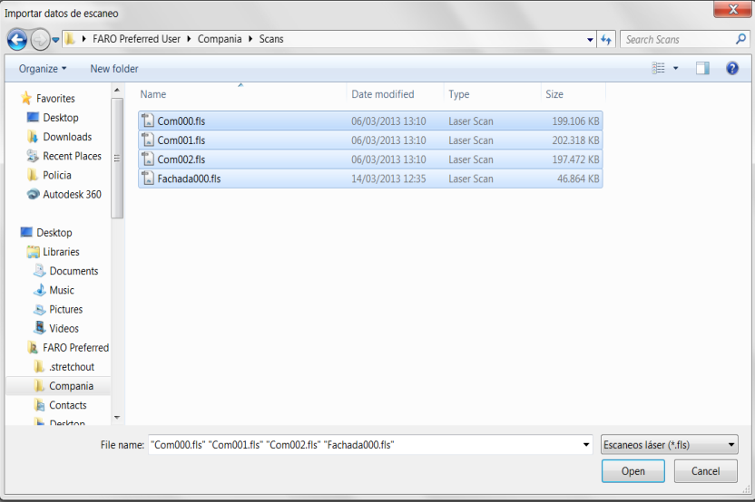
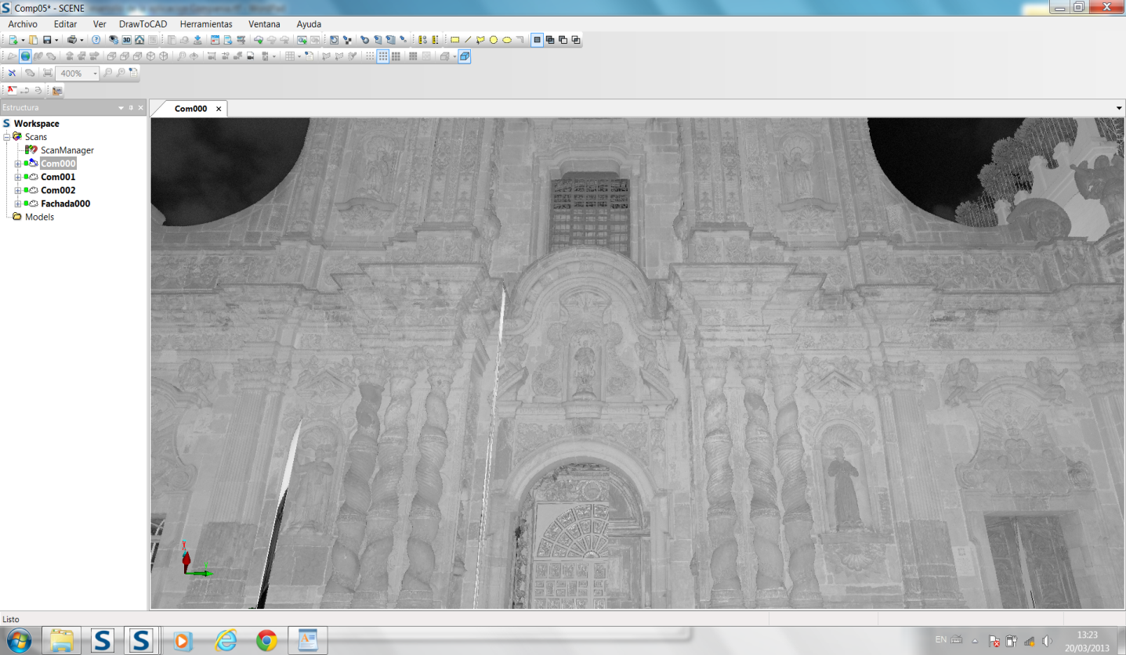
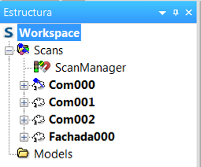
SCENE 5.1

Slide 31
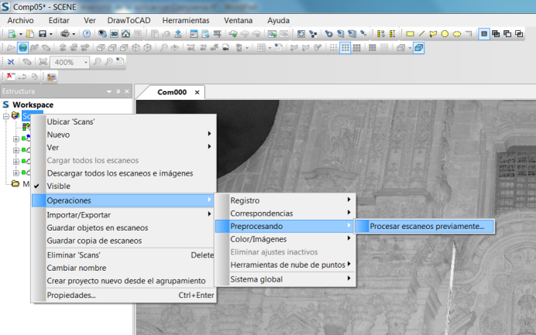
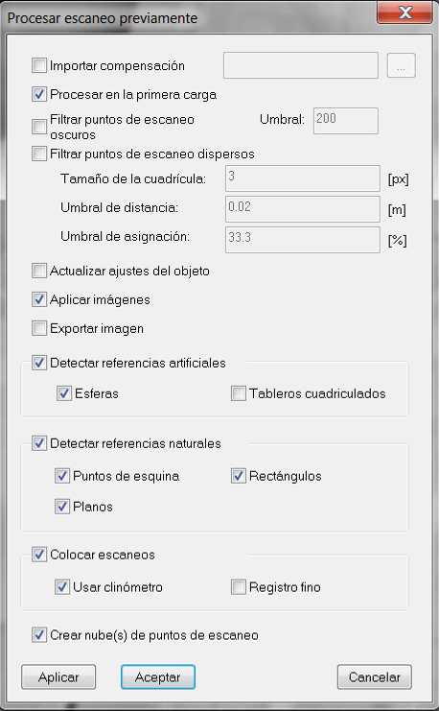
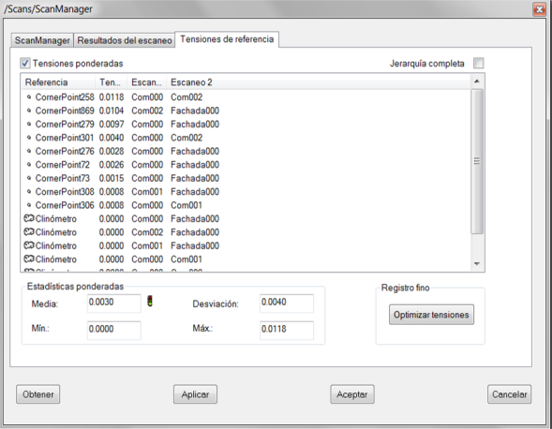
CREACIÓN AUTOMÁTICA DE CORRESPONDENCIA

Slide 32
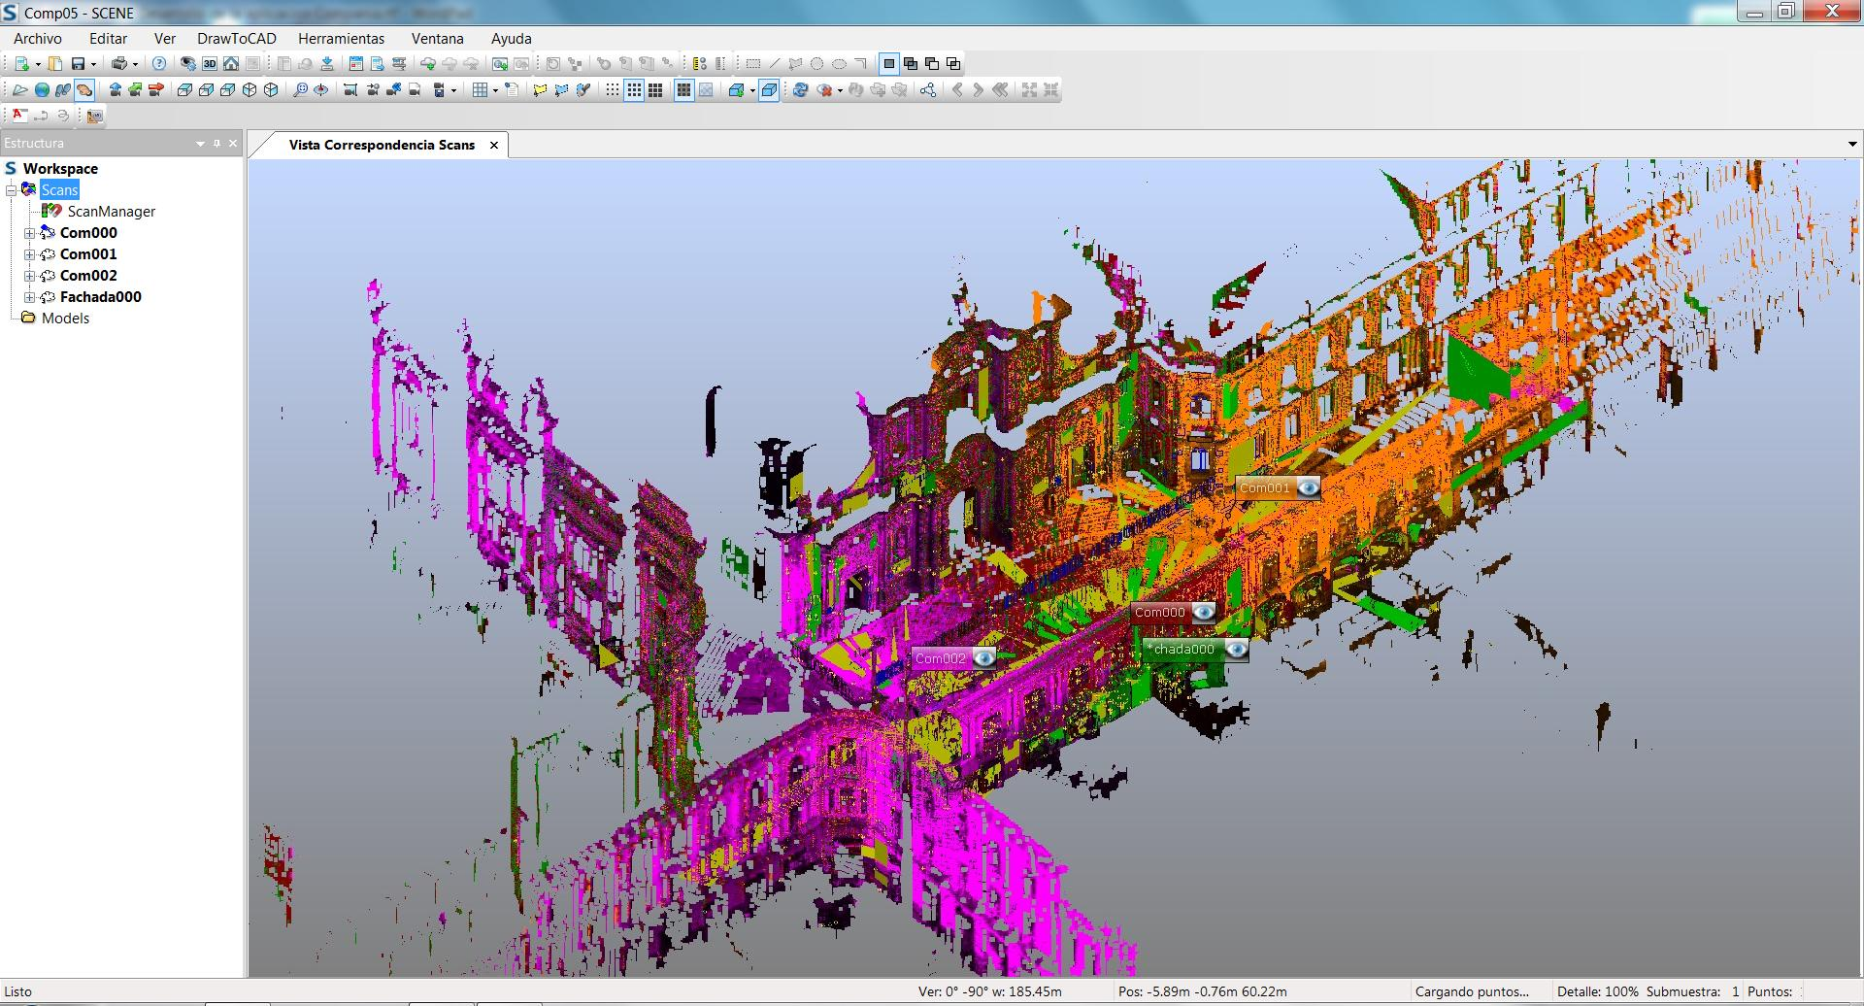
VISTA POR CORRESPONDENCIA

Slide 33
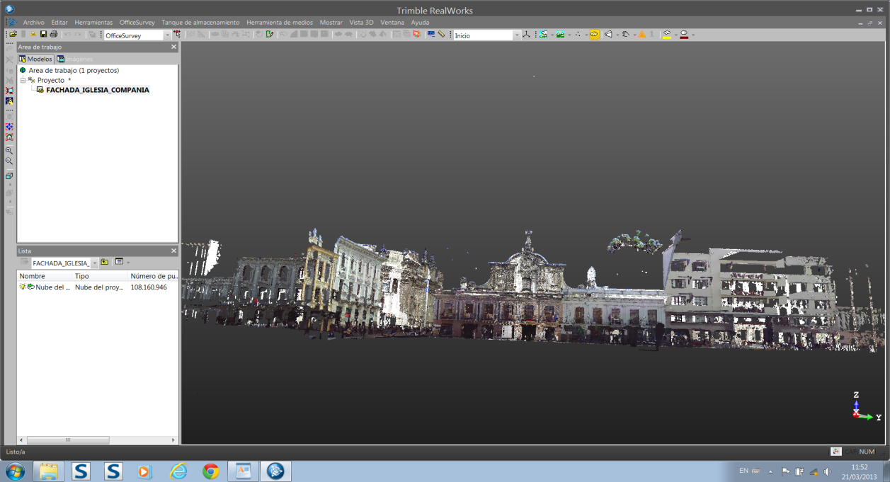
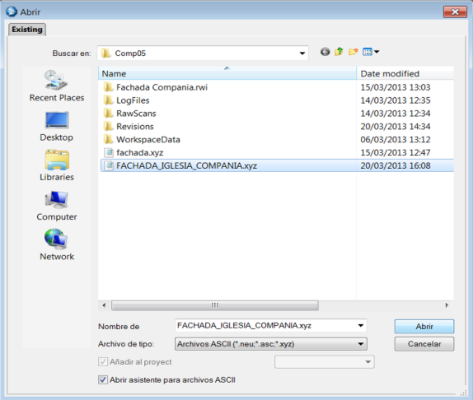
FORMATO ASCII (.XYZ)
TRIMBLE REALWORKS 7.2

Slide 34
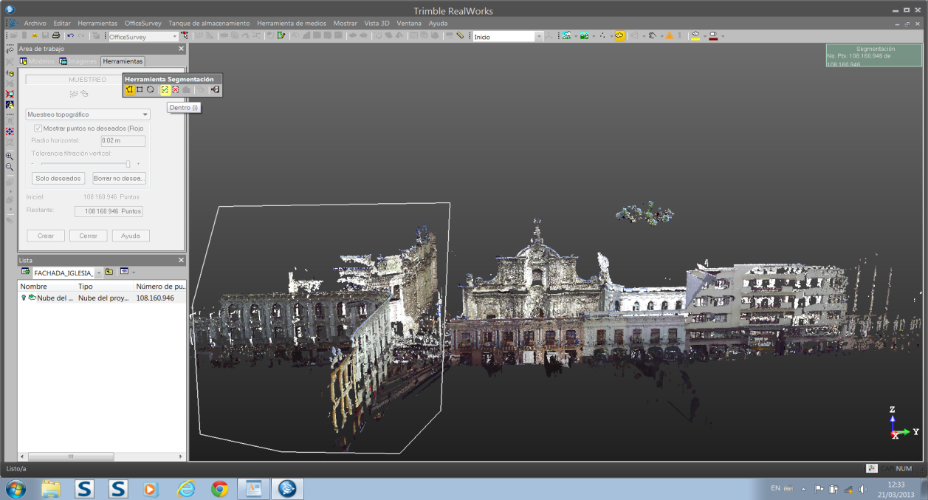
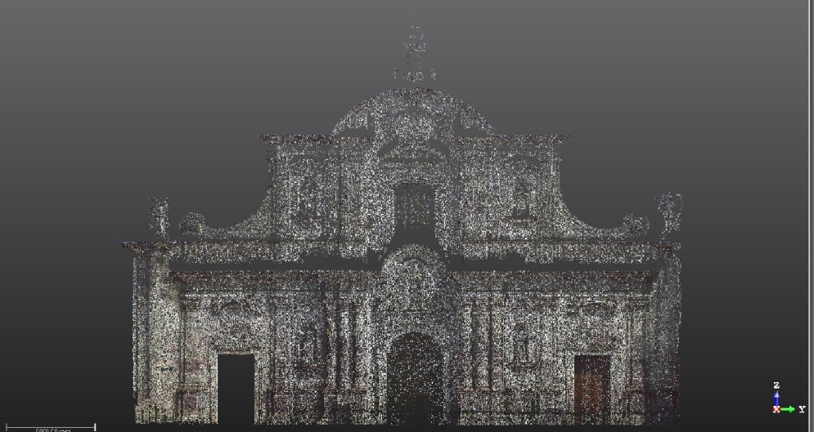
DEPURACIÓN DE LA NUBE DE PUNTOS

Slide 35
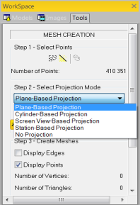
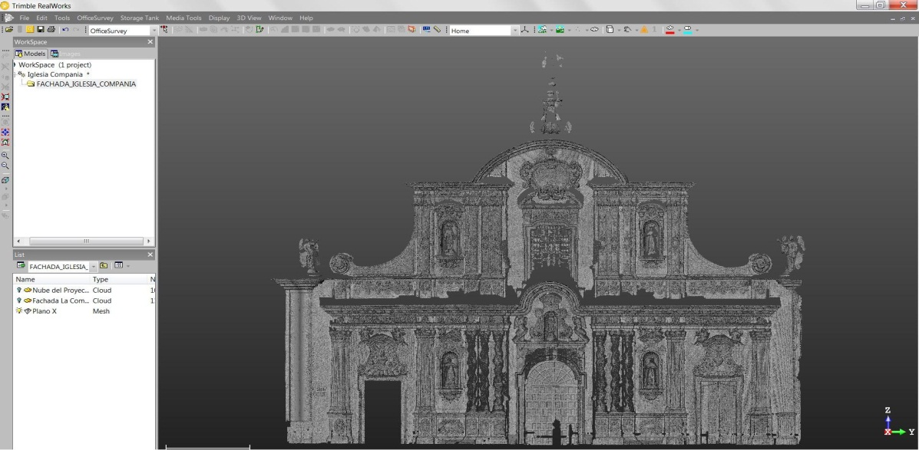
CREACIÓN DE MALLA
(PLANE-BASED PROJECTION)

Slide 36
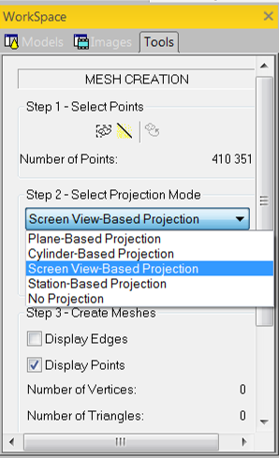
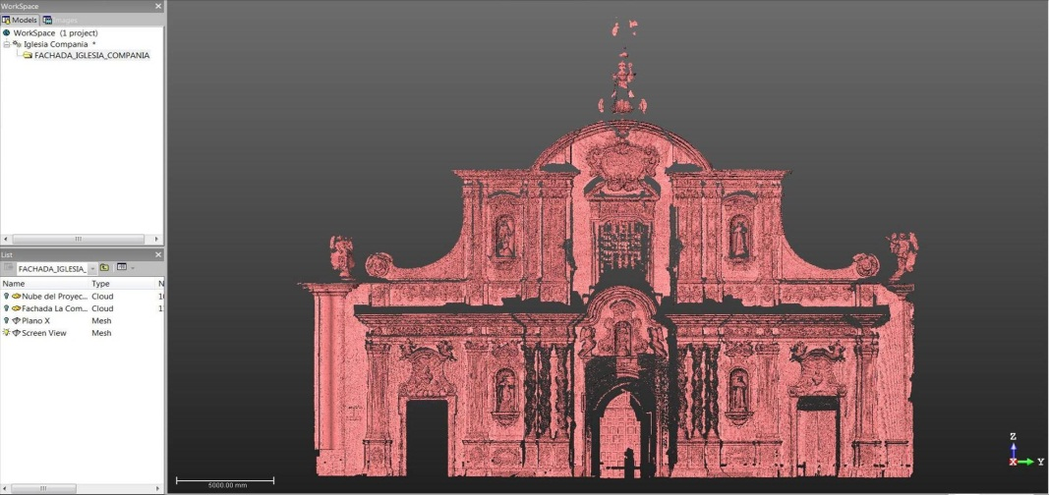
CREACIÓN DE MALLA
(SCREEN VIEW-BASED PROJECTION)

Slide 37
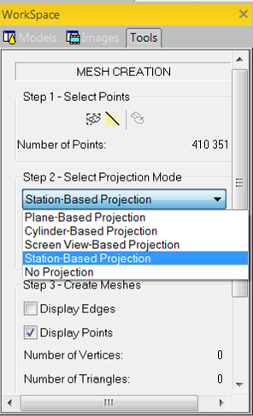
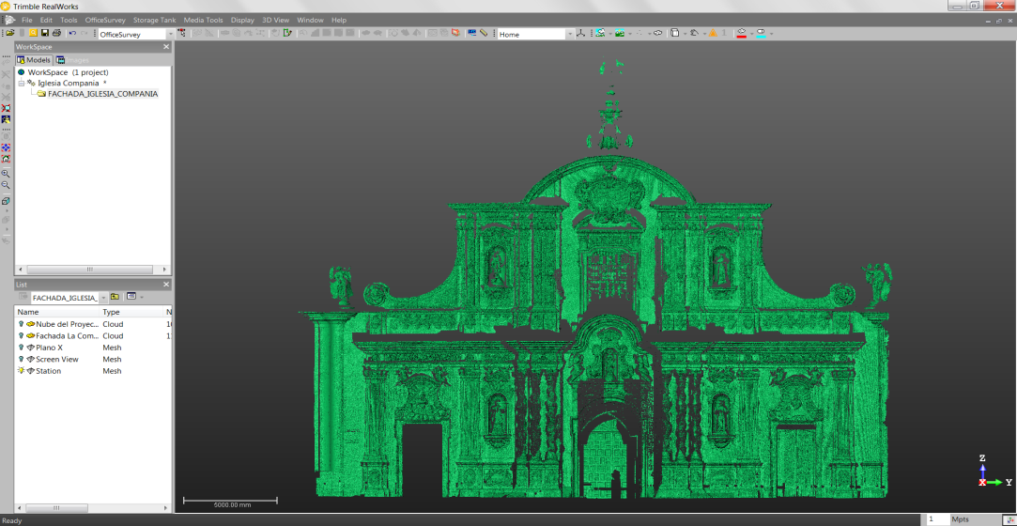
CREACIÓN DE MALLA
(STATION-BASED PROJECTION)

Slide 38
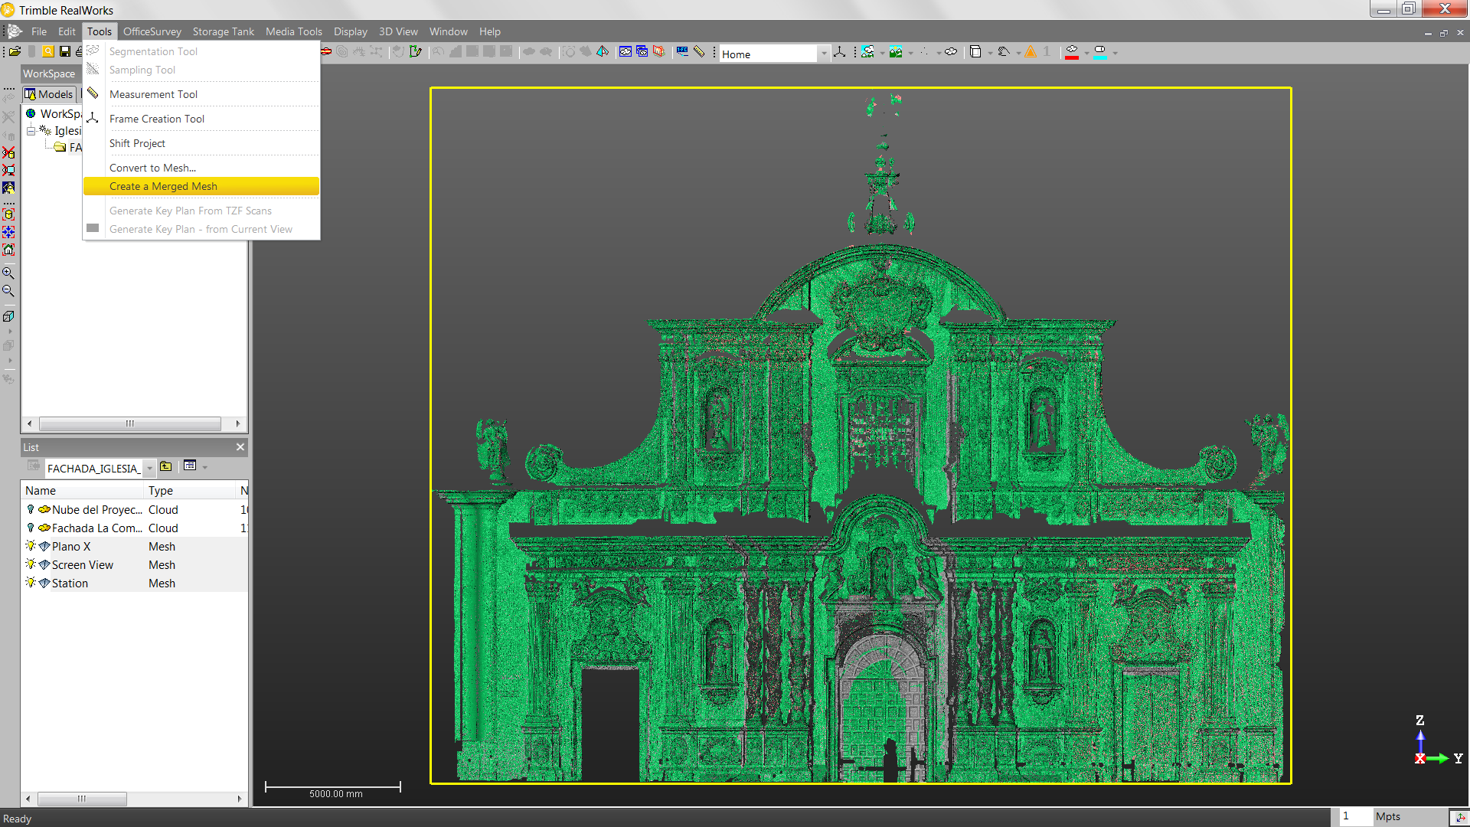
UNIÓN DE MALLAS

Slide 39
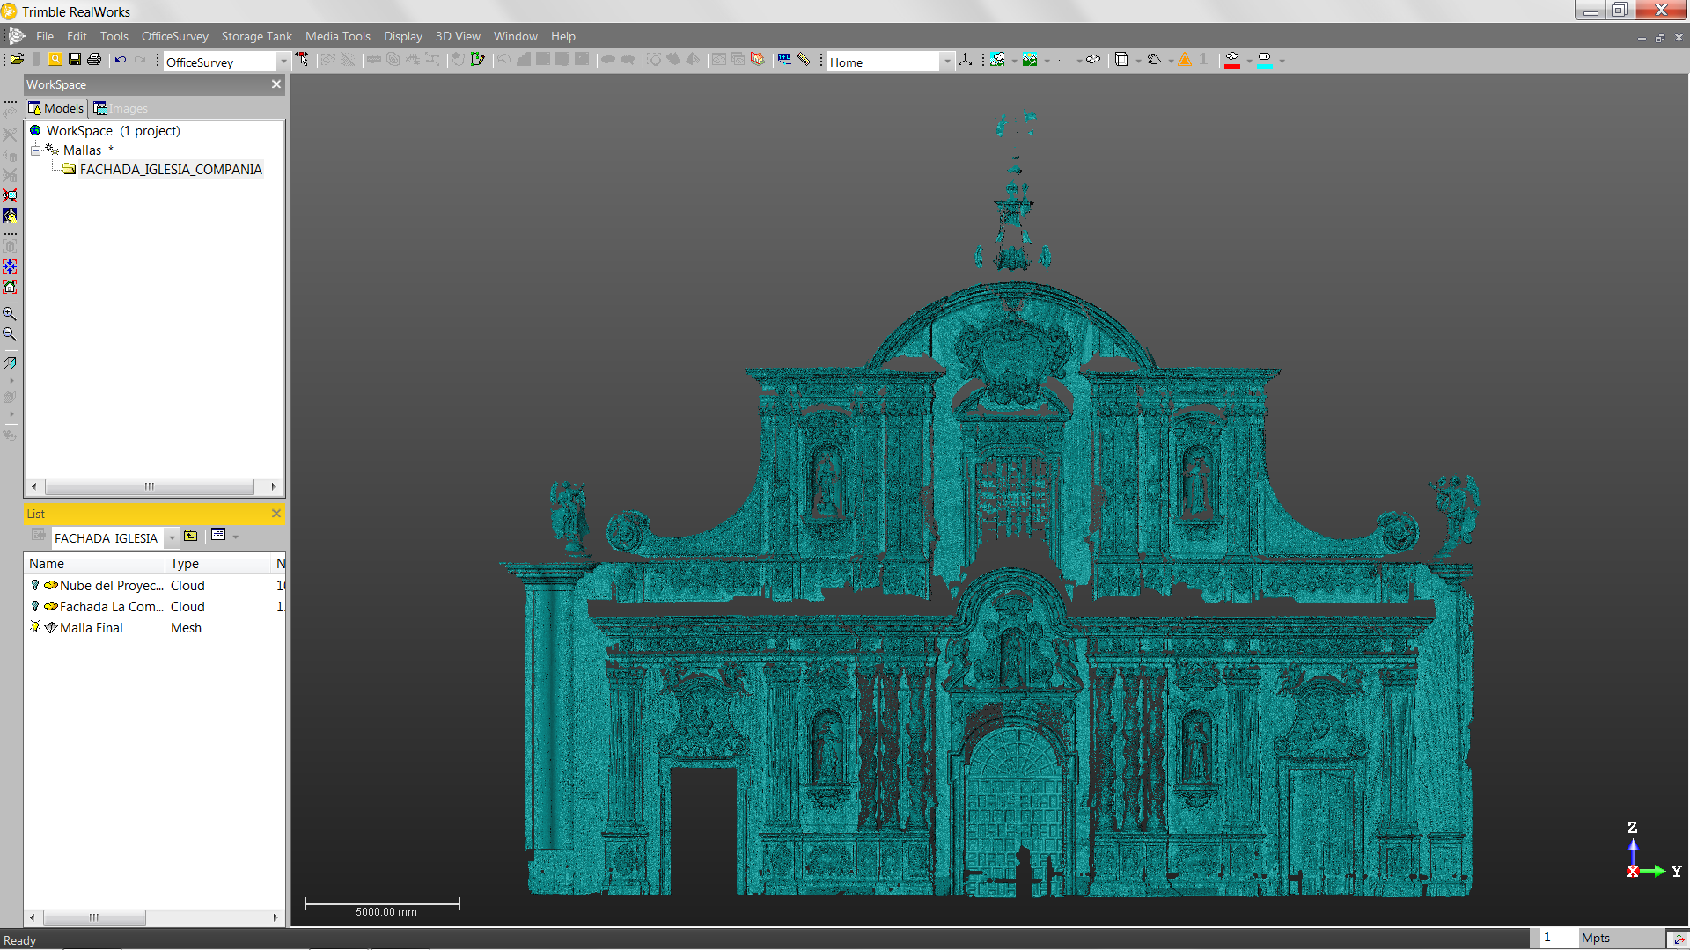
MALLA UNIFICADA

Slide 40
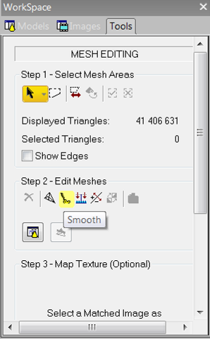
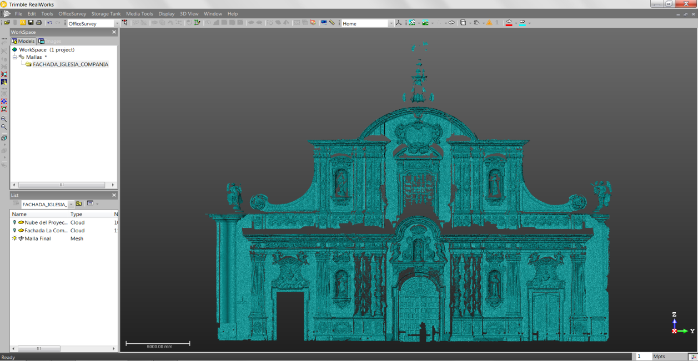
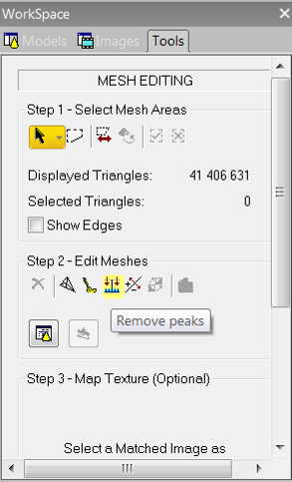
EDICIÓN DE LA MALLA UNIFICADA

Slide 41
Cueva “el castillo”

Slide 42
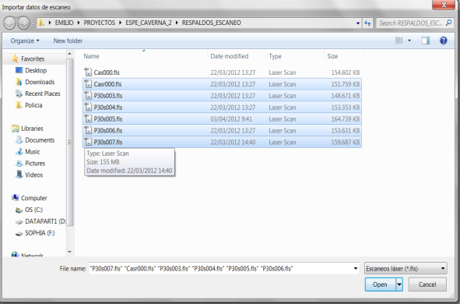


SCENE 5.1

Slide 43



CREACIÓN AUTOMÁTICA DE CORRESPONDENCIA

Slide 44

VISTA POR CORRESPONDENCIA

Slide 45



FORMATO ASCII (.XYZ)
TRIMBLE REALWORKS 7.2

Slide 46

DEPURACIÓN DE PUNTOS

Slide 47
OBJETOS PRESENTES EN EL ESCANEO
Esferas
Personas

Slide 48



PROCESO DE ELIMINACIÓN DE OBJETOS

Slide 49

CUEVA DEPURADA

Slide 50

MUESTREO DE LA NUBE DE PUNTOS

Slide 51
Resumen de la generación de los modelos tridimensionales

Slide 52
Resumen de los formatos de exportación

Slide 53
Resumen de los formatos de exportación

Slide 54
VISUALIZACIÓN DE LOS MODELOS TRIDIMENSIONALES

Slide 55
CONCLUSIONES
Se cumplieron todos los objetivos y metas planteados en los literales 1.6 y 1.7
El valor medio de la tensión de referencia indica si los escaneos están correctamente enlazados
El proceso de exportación de los modelos tridimensionales varió
Se tomó diferente número de escaneos
Cada área tiene un proceso diferente
Trimble RealWorks 7.2 es el software con mayor capacidad para generar nubes de puntos o modelos CAD
Tecnología innovadora en la generación de modelos tridimensionales
Nuevo método interactivo de visualización espacial usando herramientas informáticas

Slide 56
RECOMENDACIONES
Analizar la complejidad de la estructura y factibilidad de acceso
Formatos que sean de factible acceso para el visualizador
Implementar plugings en Trimble Real Works
Línea base de la tecnología escáner láser e implementación de una materia optativa
Realizar un análisis de las áreas a levantar
Configurar el tiempo de duración del escaneo
El enlace de los escaneos se debe verificar su correcto resultado

Slide 57


